Slide 1
Žuri mirza na pouku
Recitacija o mektebu

Slide 2
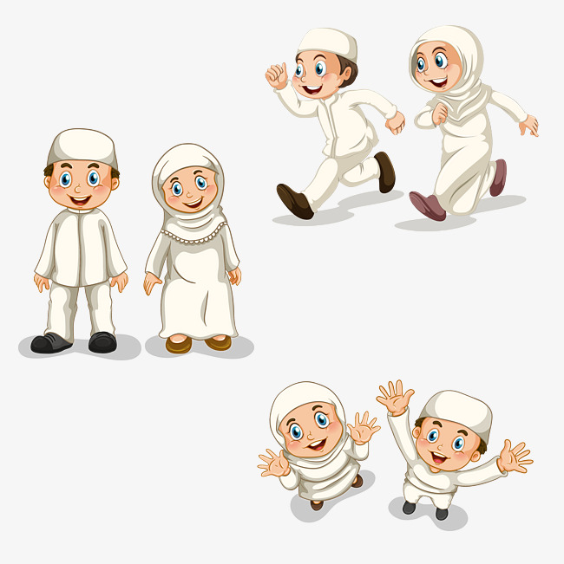
Ranim jutrom, prije zore, ust'o Mirza iz postelje, umio se, obukao, ko za Bajram dotjerao.

Slide 3
Uzbuđen je ustreptao, ne govori, umukao pa sve nešto izviruje, čeka oca, proviruje.

Slide 4
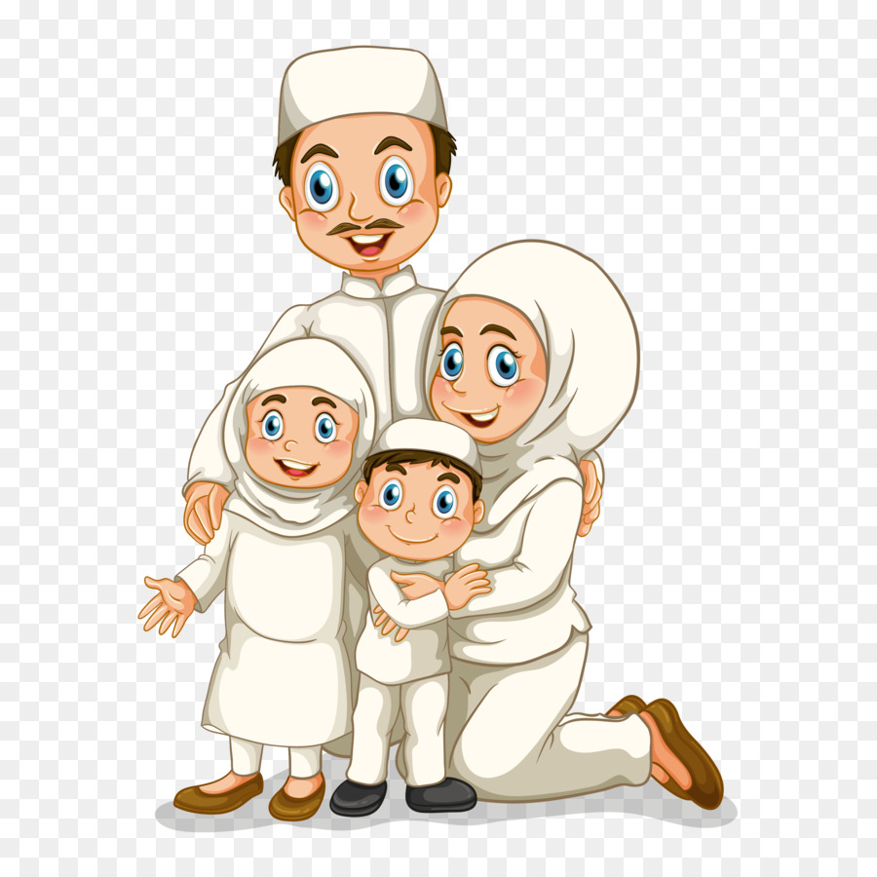
Nije čudo takav što je jučer otac obeć'o je u džamiju s njime hodit' na pouku Mirzu vodit'.

Slide 5
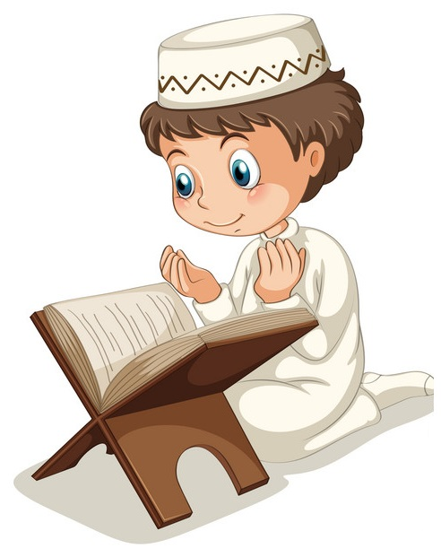
Tu će učit o islamu, o Allahu i Kur'anu, o Božijem miljeniku,
Muhammedu poslaniku.

